Slide 1



Питання на часі: політика у сфері інтелектуальної власності українських університетських бібліотек
Таісія Іванійчук
канд. біол. наук
заст. директора з наукової роботи
Наукова бібліотека
Національний університет
«Одеська юридична академія»
Policy

Slide 2
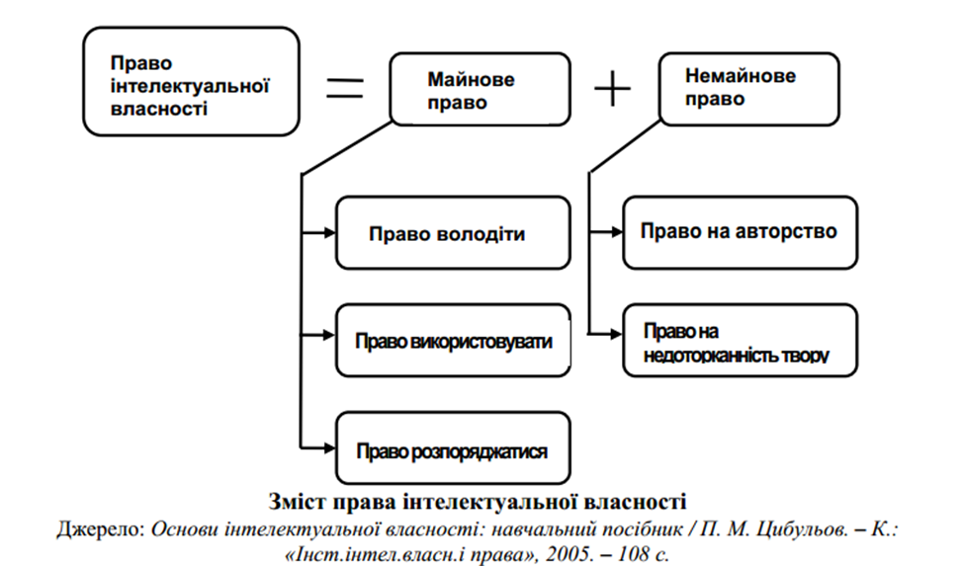
Поняття права інтелектуальної власності
Інтелектуальна власність - закріплені законом права на результати інтелектуальної діяльності у виробничій, науковій, літературній і художній сферах.
Право інтелектуальної власності - сума тріади майнових прав (право володіти, право користуватися, право розпоряджатися) та немайнових прав (право на авторство, право на недоторканість твору тощо).

Slide 3


Суб’єкти права інтелектуальної власності
Ст. 421 ЦК України
Суб'єктами права інтелектуальної власності є: творець (творці) об'єкта права інтелектуальної власності (автор, виконавець, винахідник тощо) та інші особи, яким належать особисті немайнові та (або) майнові права інтелектуальної власності відповідно до цього Кодексу, іншого закону чи договору.

Slide 4
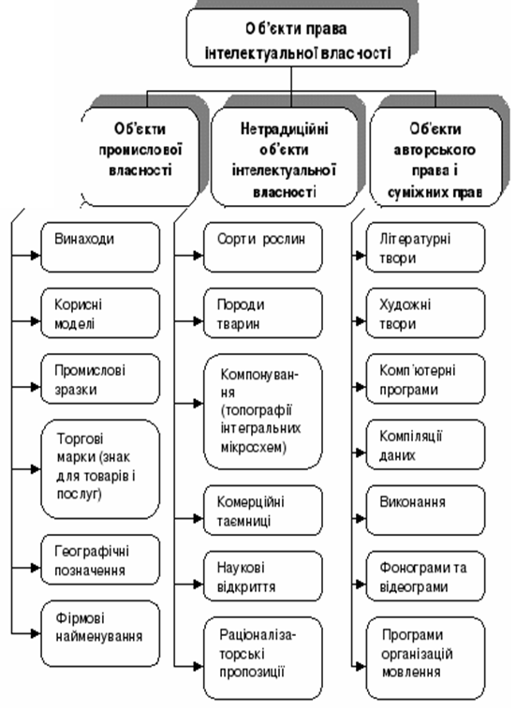
Об’єкти права інтелектуальної власності
Стаття 420 ЦК України
Об'єкти права інтелектуальної власності
літературні та художні твори; комп'ютерні програми; компіляції даних (бази даних); виконання; фонограми, відеограми, передачі (програми) організацій мовлення; наукові відкриття; винаходи, корисні моделі, промислові зразки; компонування (топографії) інтегральних мікросхем; раціоналізаторські пропозиції; сорти рослин, породи тварин; комерційні (фірмові) найменування, торговельні марки (знаки для товарів і послуг), географічні зазначення; комерційні таємниці.

Slide 5

Складові механізму правового регулювання інтелектуальної власності
ті що діють на відповідних стадіях регулювання - норми права; нормативно-правові акти; юридичні факти; правовідносини; акти безпосередньої реалізації суб'єктивних юридичних прав і обов'язків;
ті, що діють протягом усього регулювання - суб'єкти, що здійснюють правове регулювання чи правову діяльність; правосвідомість, правова культура,

Slide 6

Рівні регулювання політик ІВ
Міжнародний
Регіональний
Національний
Наднаціональний (регулювання у ЄС)

Slide 7
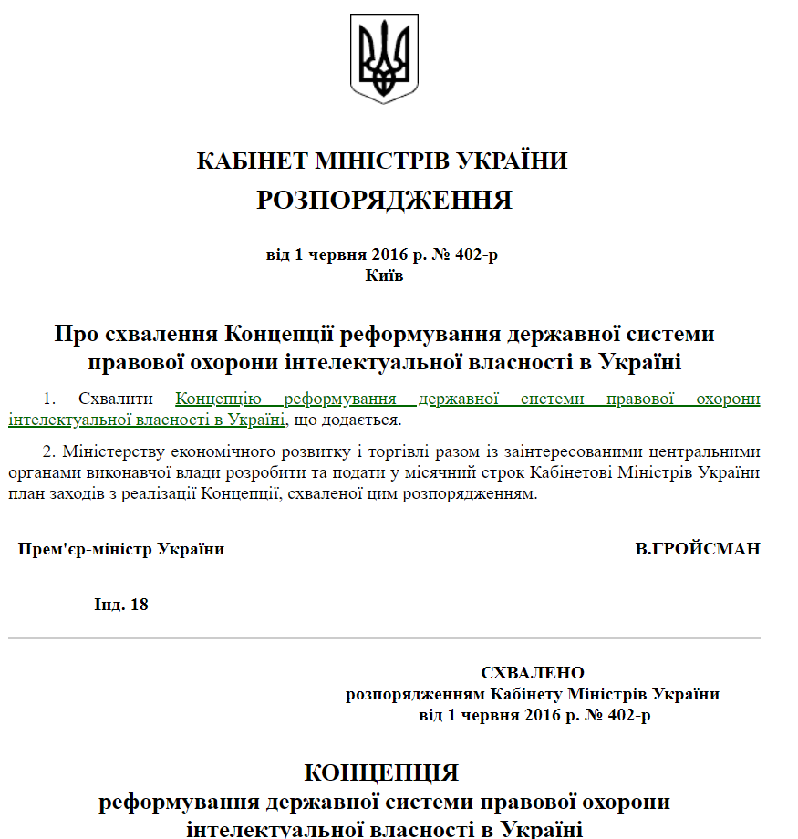

Останні законодавчі ініціативи щодо вдосконалення регулювання ІВ в Україні
Основні напрямки реалізації Концепції :
запровадження прозорої дворівневої структури державної системи правової охорони інтелектуальної власності, за якої Мінекономрозвитку забезпечує формування та реалізацію державної політики у сфері інтелектуальної власності, а національний орган інтелектуальної власності виконує окремі публічні функції (владні повноваження) з реалізації державної політики у зазначеній сфері;
реорганізація системи колективного управління майновими авторськими та суміжними правами;
удосконалення національного законодавства
та його гармонізація до права ЄС.

Slide 8
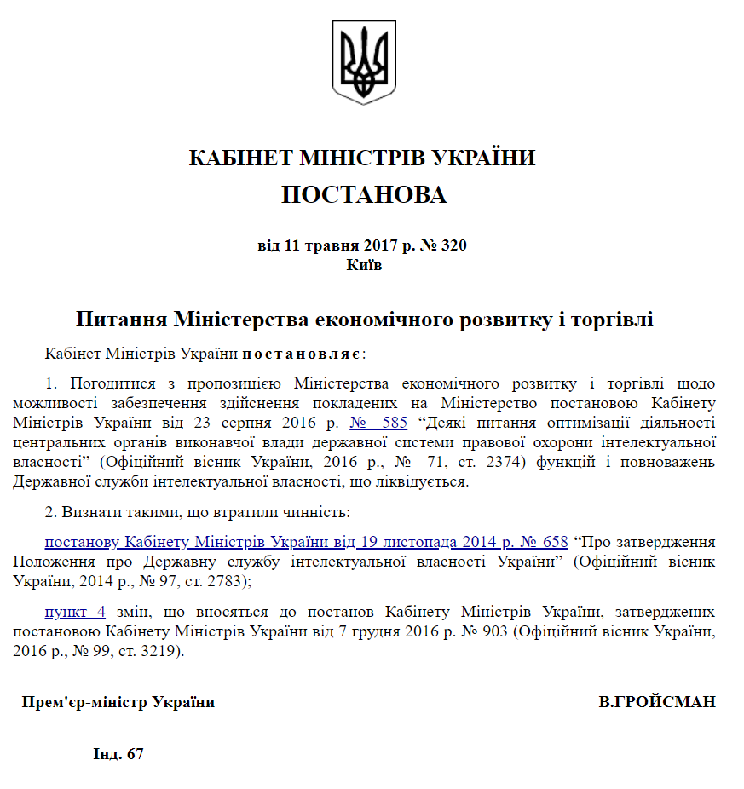

Останні законодавчі ініціативи щодо вдосконалення регулювання ІВ в Україні
У зв'язку з опублікуванням Постанови Кабінету Міністрів України від 11.05.2017 № 320 Державна служба інтелектуальної власності України (ДСІВ) з 19 травня 2017 року припиняє виконувати функції з реалізації державної політики у сфері інтелектуальної власності: діяльність, пов’язану з їх виконанням, відтепер здійснює Міністерство економічного розвитку і торгівлі України.
Політика у сфері інтелектуальної власності є однією з ключових передумов розвитку інноваційної економіки та зростання валового внутрішнього продукту і випливає з державної економічної політики, у зв’язку з чим повинна належати саме до компетенції Мінекономрозвитку (Концепція).

Slide 9
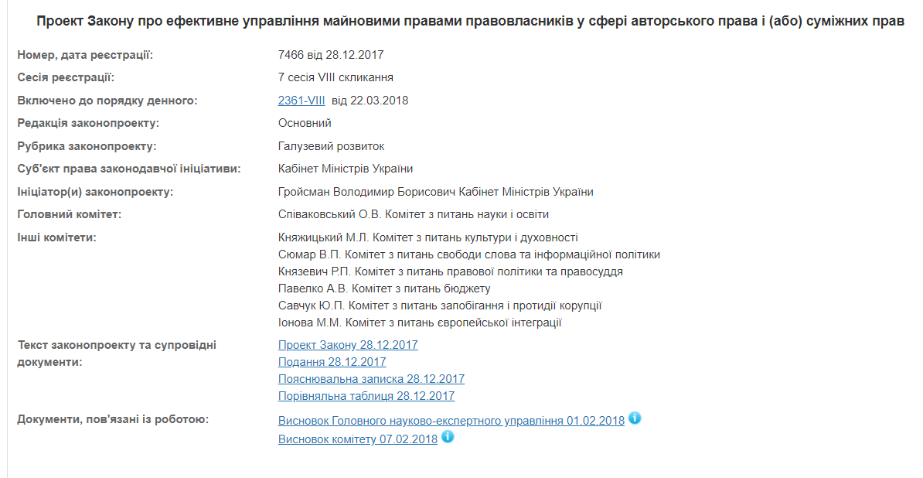

Останні законодавчі ініціативи щодо вдосконалення регулювання ІВ в Україні
Проект Закону про ефективне управління майновими правами правовласників у сфері авторського права і (або) суміжних прав (зареєстр. 28.12.2017 № 7466 ; ініц. В. Б. Гройсман, КМУ) [Електронний ресурс]. – Режим доступу: http://w1.c1.rada.gov.ua/pls/zweb2/webproc4_1?pf3511=63283

Slide 10
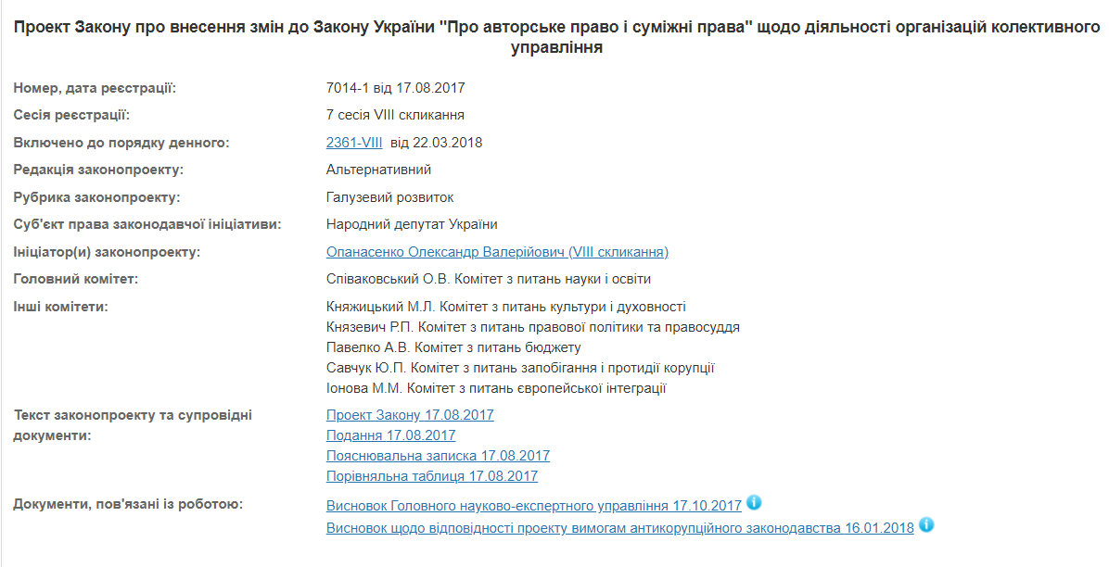
Останні законодавчі ініціативи щодо вдосконалення регулювання ІВ в Україні
Проект Закону про внесення змін до Закону України «Про авторське право і суміжні права» щодо діяльності організацій колективного управління (зареєстр. 17.08.2017 № 7014-1 ; ініц. Опанасенко О. В.) [Електронний ресурс]. – Режим доступу: http://w1.c1.rada.gov.ua/pls/zweb2/webproc4_1?pf3511=62410

Slide 11

Правове регулювання ІВ у бібліотеках
До сьогодні не розроблено комплексного механізму правового регулювання правовідносин у сфері інтелектуальної власності у бібліотечній сфері України з урахуванням потужних темпів розвитку електронних бібліотек, вдосконалення форм створення, представлення та збереження цифрового контенту, розвитку його трансграничного розповсюдження, розбудови політик open science, open education, open access, open data

Slide 12
Вдосконалення правового регулювання ІВ через розбудову інноваційних соціальних практик
Соціальні практики і соціальні політики
Право

Slide 13
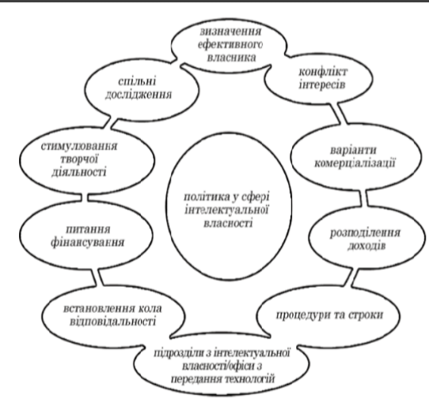
Інституційна політика ІВ
“Концепція інституційної політики з інтелектуальної власності охоплює політику організації у сфері інтелектуальної власності, тобто набір керівних. принципів і правил, прийнятих організацією, щоб забезпечити ефективне управління інтелектуальною власністю”.
Сесицький Є. Діяльність ВОІВ на сучасному етапі. Підтримка розвитку політики з інтелектуальної власності в університетах і науково-дослідних організаціях та типове положення ВОІВ / Є. Сесицький // Теорія і практика інтелектуальної власності. - 2016. - N 6. - С. 47-53. - с. 50

Slide 14
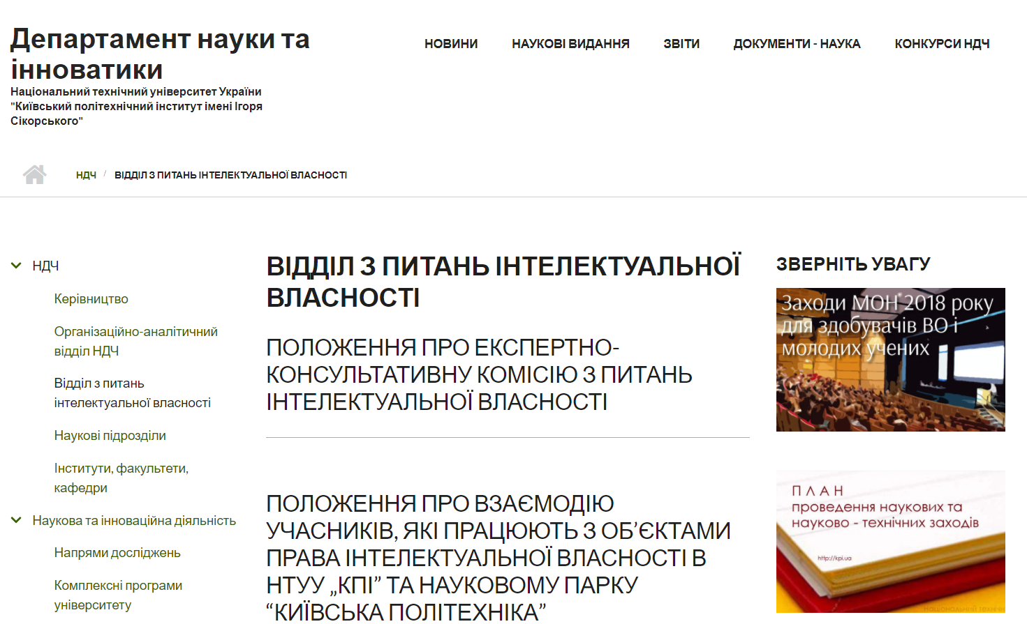
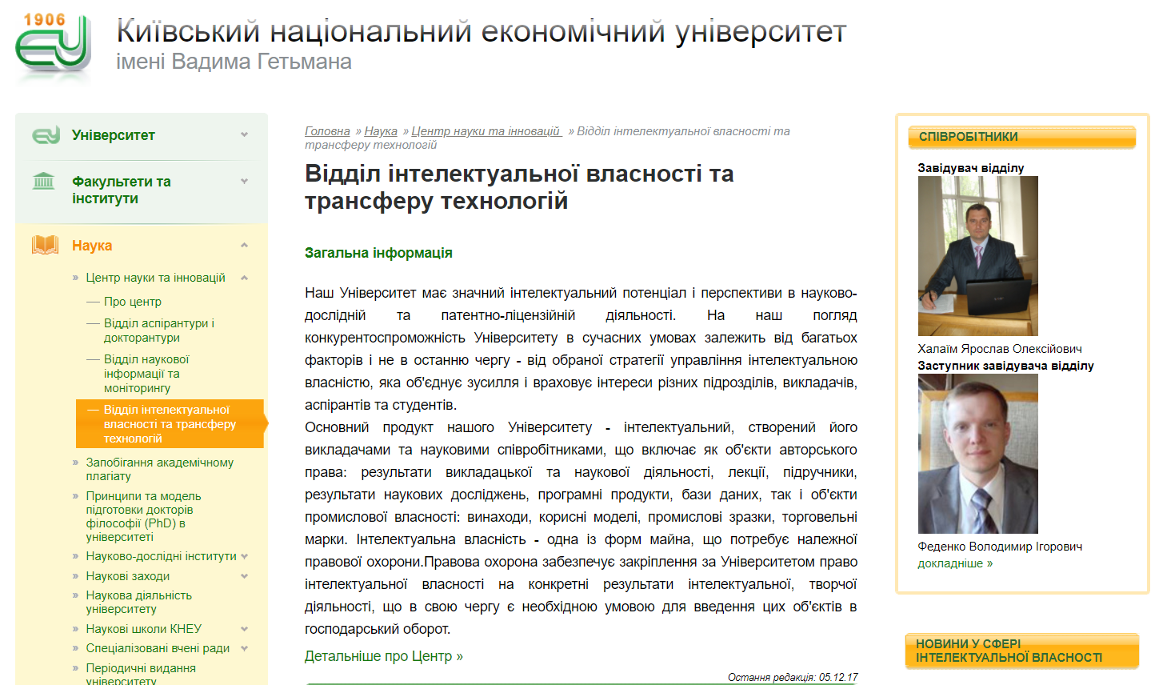
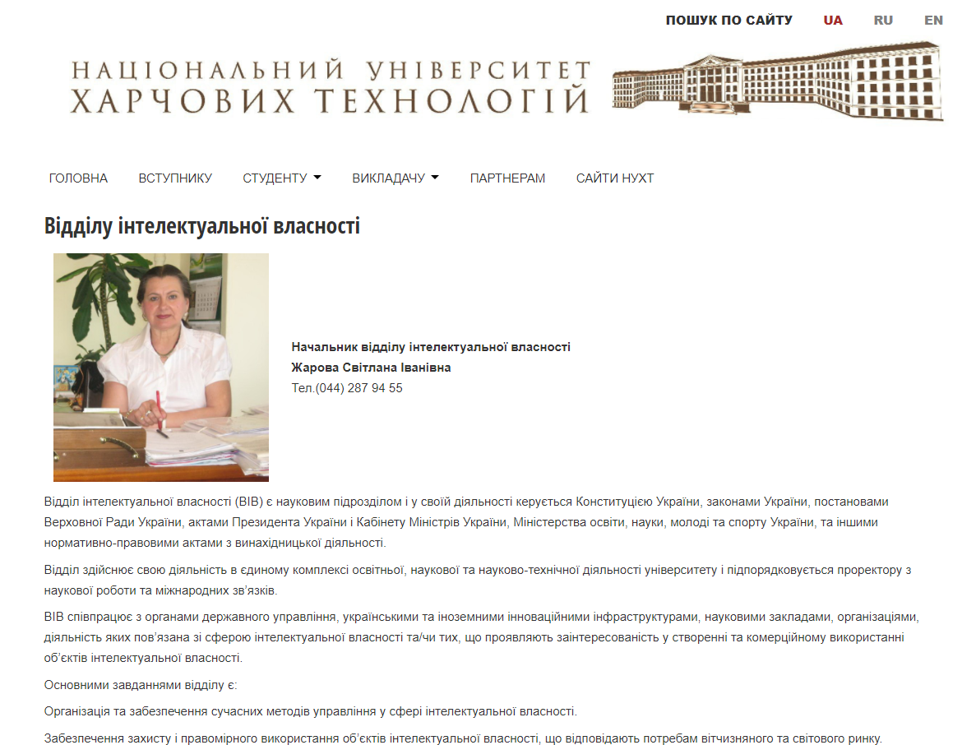
Розвиток правового регулювання ІВ через впровадження та розробку інституційних політик інтелектуальної власності

Slide 15

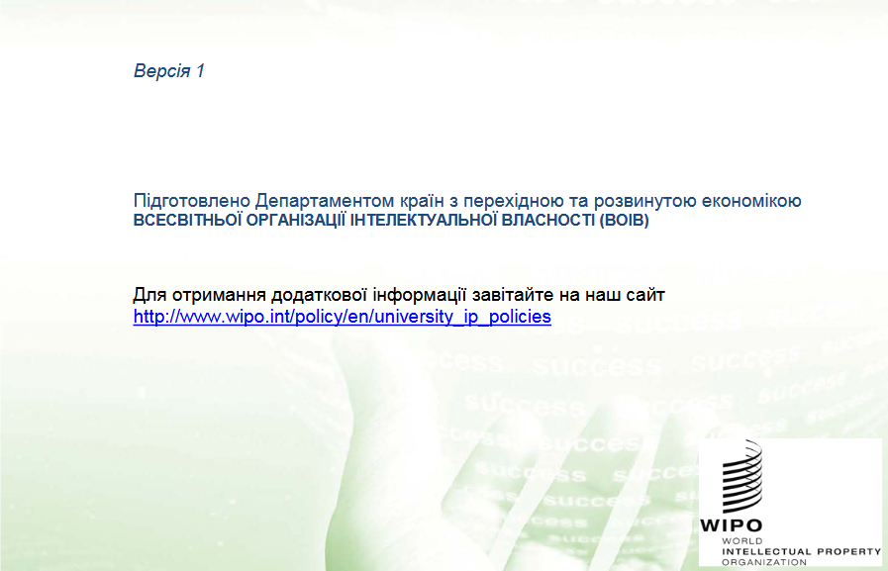
Розвиток правового регулювання ІВ через впровадження та розробку інституційних політик інтелектуальної власності
Типове положення про політику у сфері інтелектуальної власності для університетів і науково дослідних установ,
Model Intellectual Property Policy for Universities and Research Institutions

Slide 16
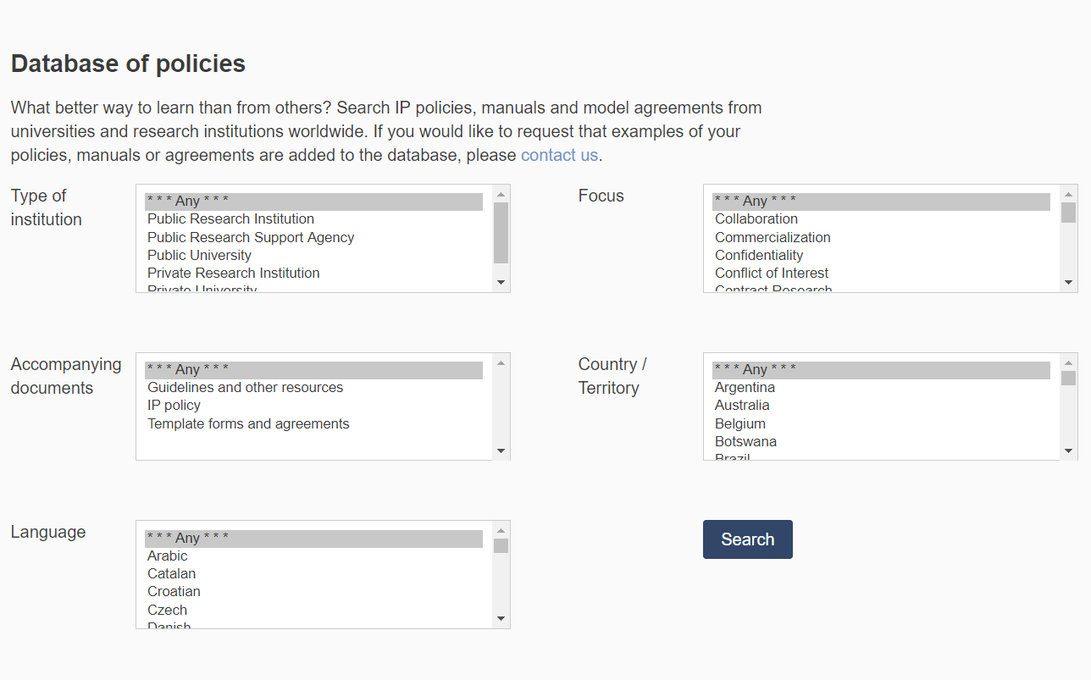
База даних політик ІВ
На сайті ВОІВ забезпечено доступ до Бази даних з політики у галузі ІВ, в якій можна здійснити пошук політичних стратегій, навчальних посібників і типових угод у галузі ІВ, що належать університетам і науково-дослідним інститутам різних країн.

Slide 17
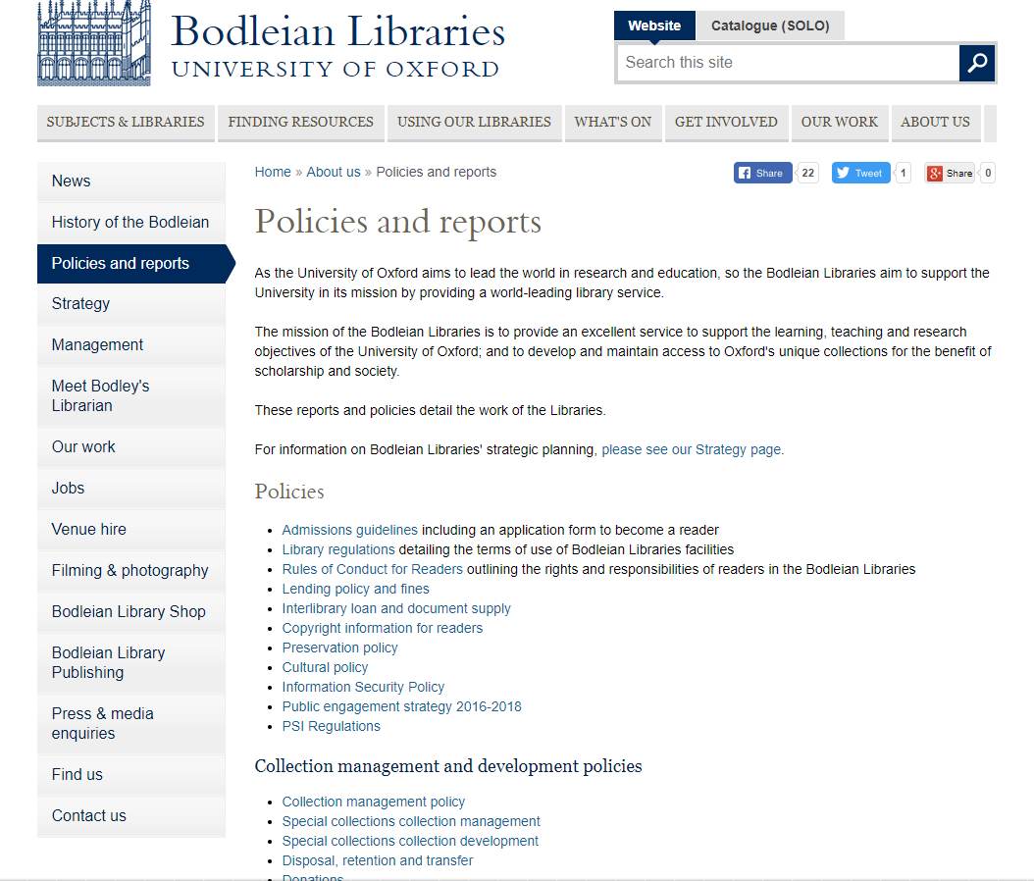
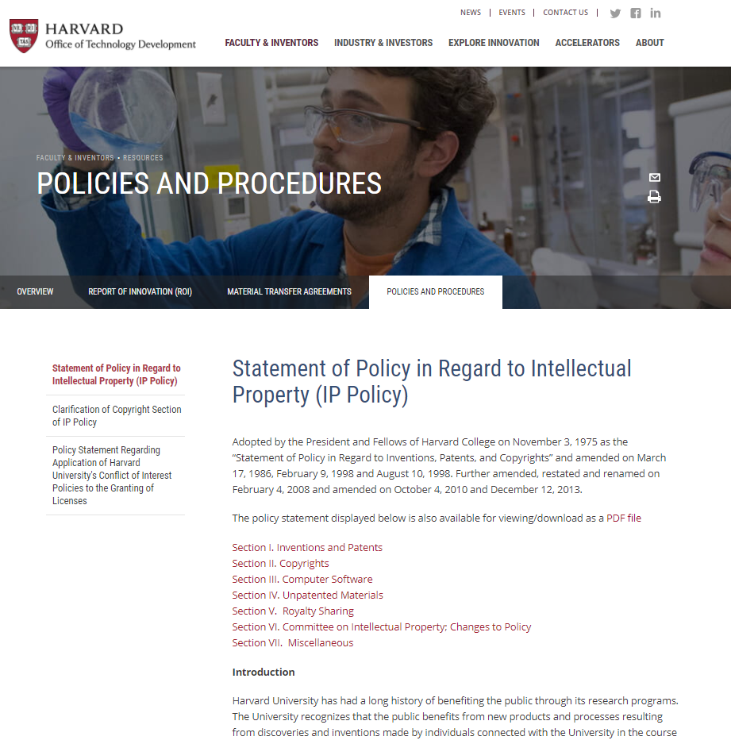
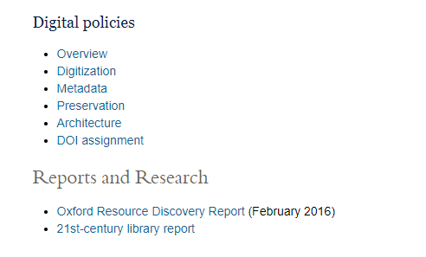
Впровадження та розробка політик інтелектуальної власності у бібліотеках ЗВО
за кордоном

Slide 18


Питання на часі
А у вашої бібліотеки вже є політика інтелектуальної власності?

Slide 19

Дякую за увагу!

